Slide 1
MApmycalendar
Majeur Informatique ESIEE Paris – 2011/2012
Présentation projet I4 : Application Android

Slide 2
Table des matières
Contexte
Cadre de développement
Partie agenda
Partie Transport
Partie Carte
Liaison fonctionnalité
Conclusion
Démo

Slide 3
Contexte
Projet ATOS IT challenge
Application innovante
Application calendrier géo-localisé
Intégration au sein d’un projet ESIEE
Récupération emploi du temps
Horaires de transport autour d’ESIEE Paris

Slide 4
Cadre de développement
IDE Eclipse
Dépôt communautaire Subversion
Hébergement Google Code
Projet sous License Apache 2
Android - base Java
Données publiques ESIEE / RATP

Slide 5
Table des matières
Contexte
Cadre de développement
Partie agenda
Schéma de traitement
RSSActivity
CalendarActivity
Fonctionnalité – Sauvegarde
Fonctionnalité – Alarme
Fonctionnalité – Multilingue
Fonctionnalité – Préférences
Partie Transport
Partie Carte
Liaison fonctionnalité
Conclusion

Slide 6
Partie agenda
Récupération des données
Flux RSS de base fournis par ADE
Récupération des ressources individuelles
Traitement des données
Nécessité de Parser les données obtenu
Choix des affichages
Fonctionnalités
Sérialisation des données reçues pendant 10h
Traduction dans différentes langues
Présence d’alarme réglable

Slide 7
Agenda – Schéma de traitement
RSSHandler
Remplis les objets RSSItem
RSSFeed
CalendarActivity
&
RSSActivity
RSSItem
Contient les données de chaque objet du flux
Fais le lien entre les objets RSSItem et la liste
Sépare les catégories du flux brut
Trie chronologiquement les items contenus dans la liste
Lien entre les classes évoquées ci-dessus
Liaison avec l’interface graphique
Récupération des données
Notes:
RSSHandler se contente de regarder les balises du flux RSS pour remplir les objets RSSItem, RSSItem est une classe de donnée d’objet brut, RSSFeed contient la liste des éléments non triés, la liste des éléments triés, le lien entre la liste des objets et les objet eux même.
Calendar & RSS sont les classes actives liant avec l’interface et s’occupant du lancement.

Slide 8
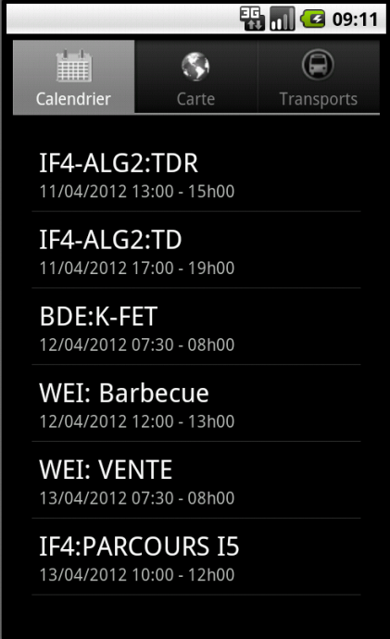
Agenda - RSSActivity
Première classe d’affichage des ressources
Listview ➔ LinearLayout (ShowDescription)
Problème rencontré : pas de tri chronologique
Transformation des méthodes de RSSFeed

Slide 9
Agenda - RSSActivity
Nécessité de panel de préférence
URL de ressource
Persistance ou non des données

Slide 10
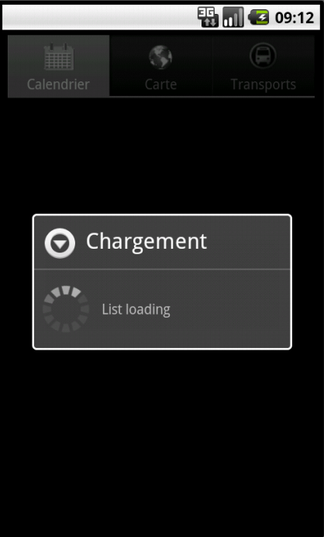
Fonctionnalités - Sauvegarde
Synchronisation ou non des données
Droit en écriture
Deux classes sérialisable, sérialisation du feed
Nécessité d’un rafraichissement
Ajout de menu utilisateur, rafraichissement manuel
Automatisation en fonction d’une durée spécifiée

Slide 11
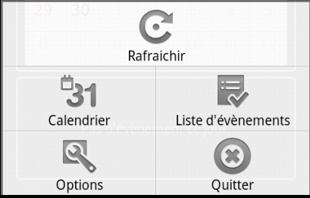
Fonctionnalités - Sauvegarde
Nécessité d’un rafraichissement
Ajout de menu utilisateur, rafraichissement manuel
Automatisation en fonction d’une durée spécifiée

Slide 12
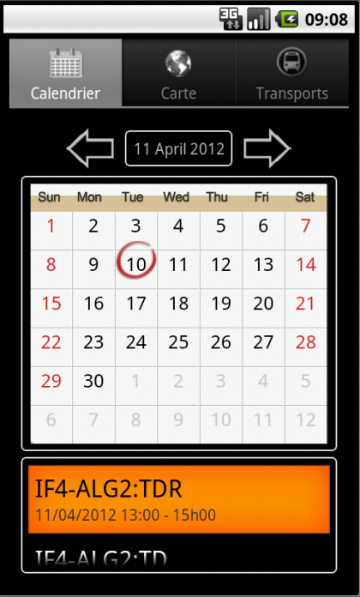
Agenda - CalendarActivity
Vue calendrier
Utilisation des travaux existant de Chris Gao
Ajout de listener sur la view spécifique créée
ListView pour un affichage des ressources par jour

Slide 13
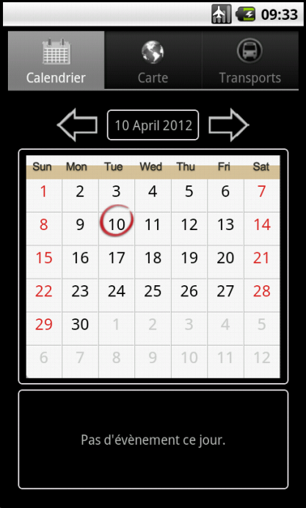
Agenda - CalendarActivity
Problèmes rencontrés
Création dynamique de Listview/TextView
Reconnaissance de mouvement basique
Lenteur ➔ Utilisation de Thread dans chacune des classes

Slide 14
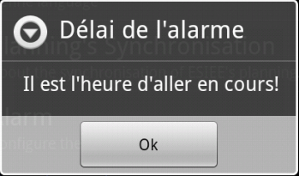
Fonctionnalité - Alarme
2 classes & 2 méthodes : Alarm, AlarmReceiver, charger() et planifier()
Alarm : Sérialisable, sauvegarde paramètres
AlarmReceiver : Appel à échéance alarm
Vibreur pendant 3s
Sonnerie
Pop-up
Chargement des données sérialisé, planification grâce à l’alarmManager Android

Slide 15
Fonctionnalité - Multilingue
Simplicité native d’Android basé sur les locales
Détection automatique par le téléphone
Sélection manuelle de la langue non implémentée
Utilisation d’intent, changement des locales dans l’application dans chaque classe

Slide 16
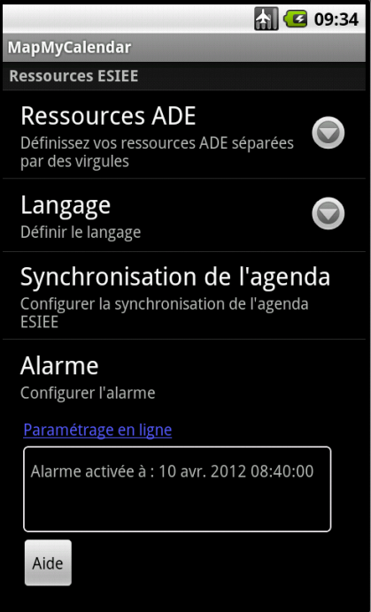
Fonctionnalité - Préférences
Utilisation d’un SharedPreference
Simplicité de mise en œuvre
Pas nécessité de base de donnée au vu du profil applicatif

Slide 17
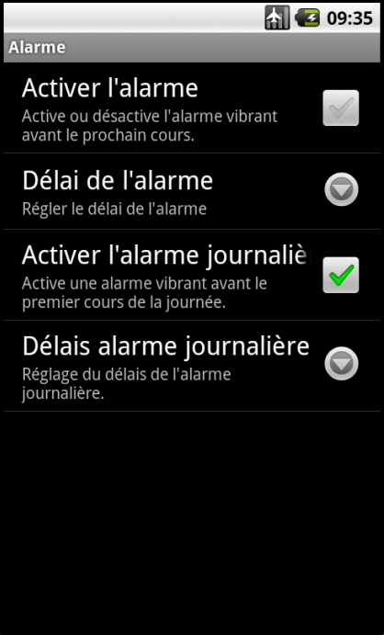
Fonctionnalité - Préférences
Nécessité de personnalisation de cet écran
Ajout du sharedPref comme listview dans un linearlayout
Rajout de bouton et d’action propre dans la classe SettingActivity

Slide 18
Table des matières
Contexte
Cadre de développement
Partie agenda
Partie Transport
Schéma de traitement
Récupération d’information
Partie Carte
Liaison fonctionnalité
Conclusion

Slide 19
Partie transport
Récupération des données
Parsage de la page RATP des différents horaires
Affichage des données
Webview pour plus de simplicité
Spinner pour la sélection de la direction
Lien entre les différents transports
ListView + Adaptater
Bascule vers transport sélectionné

Slide 20
Transport – Schéma traitement
TransportActivity
ListView proposant le choix entre les transports
RerActivity
Activité affichant les informations du Rer A
BusXXXActivity
Activité affichant les informations relatives aux 3 lignes de bus environnant l’ESIEE

Slide 21
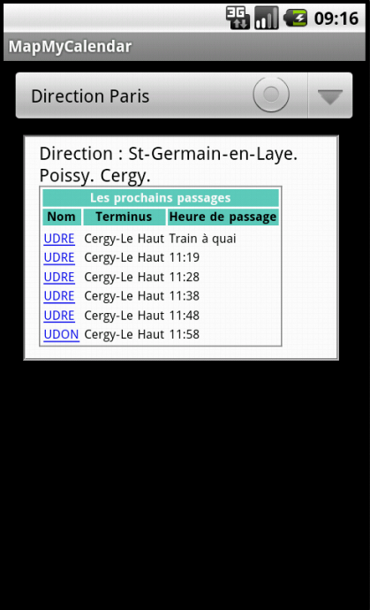
Transport – Récupération d’information
Page des horaires RATP
Utilisation de reader sur URL : Source de la page
Parsage : balise de début/fin + substitution
LoadDataWithBaseUrl : charge le résultat dans Webview

Slide 22
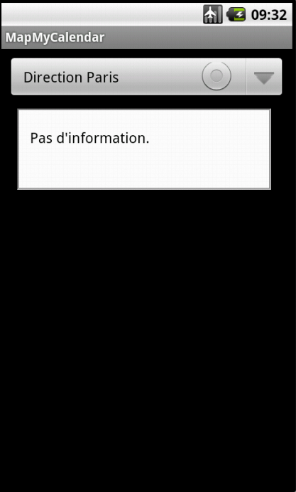
Transport – Récupération d’information
Cas d’erreur, pas de donnée
BoundOfArrayException bloqué par try/catch
Affichage d’une mention

Slide 23
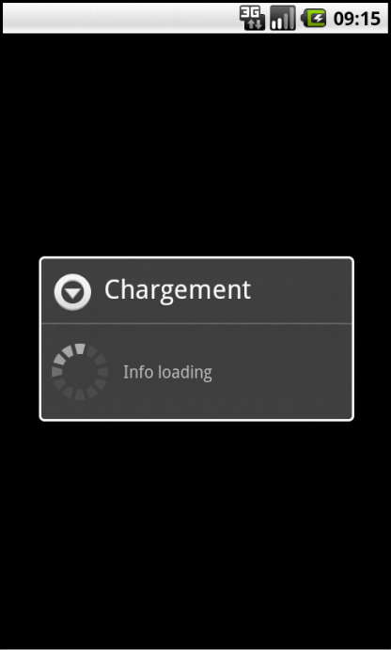
Transport – Récupération d’information
Lenteur
Utilisation d’un serveur distant pour le parsage?

Slide 24
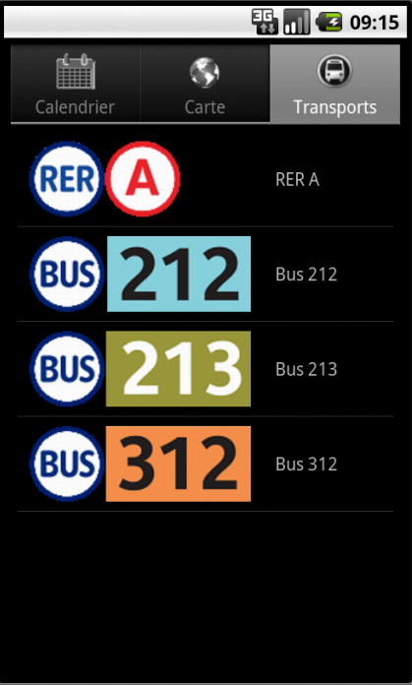
Transport – Lien entre classes
Utilisation Listview
CustomAdapter
Sous classe Row Data
Sous classe ViewHolder

Slide 25
Table des matières
Contexte
Cadre de développement
Partie agenda
Partie Transport
Partie Carte
MapMyCalendarActivity
ListItemizedOverlay
Liaison fonctionnalité
Conclusion

Slide 26
Partie Carte
Vue carte géo-localisée sur ESIEE Paris
Utilisation d’une MapView
Difficulté dans l’utilisation des certificats de signement pour les travaux collaboratifs
Découverte tardive de données utiles

Slide 27
Liaison fonctionnalité
Utilisation TabView
Répartition de l’application sur trois onglets
Choix de l’activité à lancer en fonction de paramètre passé à travers les bundles
Nécessité d’utiliser une classe de démarrage
Impossibilité de passer des arguments via le manifest?

Slide 28
Conclusion
Approfondissement des connaissances de programmation Java et Android
Découverte de techniques de programmation en MVC
Introduction aux outils collaboratifs de projet utilisés en entreprise
Intérêt de programmer des applications pouvant être ensuite réutilisé par les élèves
Manque de réunion avec les services d’ESIEE Paris dans le but d’une collaboration plus fructueuse

Slide 29
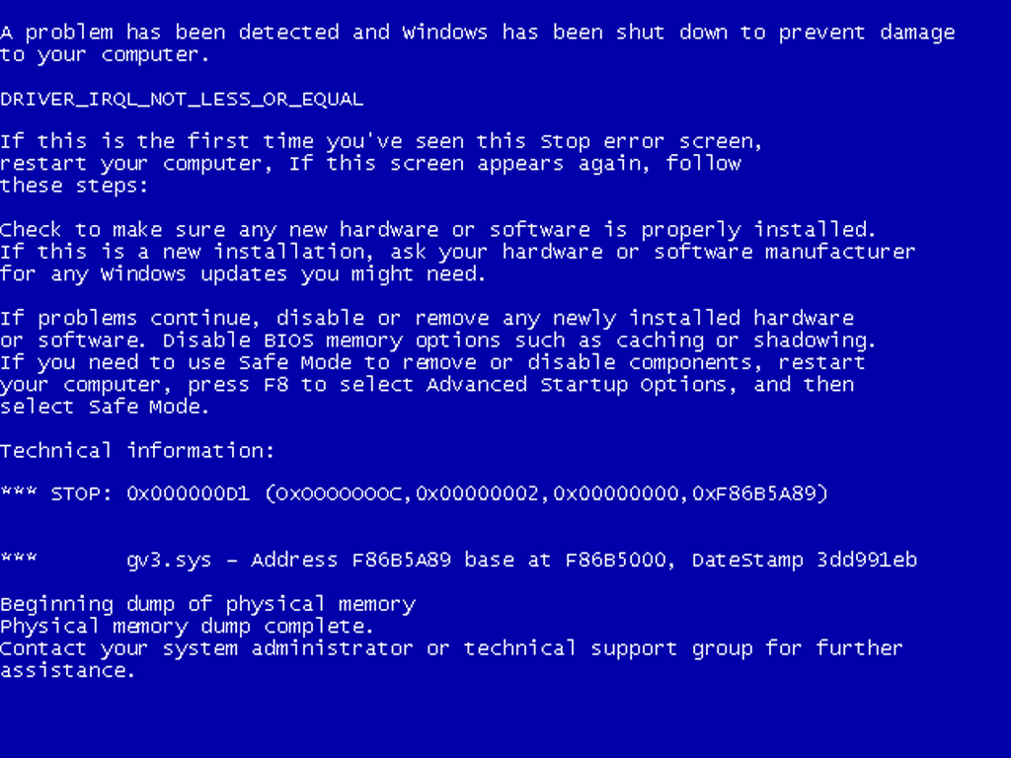
Démo time
Will it blend?

Slide 30
Remerciements & Questions
L’équipe Mobiliteam vous remercie pour votre attention !
Avez-vous des questions ?

